Slide 1
Итоговый урок по теме:
«Чудесный мир
Классики»
Урок литературного чтения
4 класс

Slide 2
Конкурс "Поэтический"
«И молния грозно
тебя обвивала…»

Slide 3
Конкурс "Сказочный"
Где счастье плодится,
там и зависть родится.
Хотя с нуждой,
а добился чести.

Slide 4
Конкурс "Сказочный"
Живи добрее,
будешь всем милее.
Чем крепче дружба,
тем легче служба.

Slide 5
Конкурс «Эрудит»
Ершов Петр Павлович 1815-1869

Slide 6
Пушкин Александр Сергеевич 1799-1837

Slide 7
Лермонтов Михаил Юрьевич 1814-1841

Slide 8
Толстой
Лев Николаевич
( 1828-1910)

Slide 9
Чехов
Антон Павлович
(1860-1904)

Slide 10
Конкурс «Продолжи»
1. В долгом времени аль вскоре
Приключилося им горе:
Кто-то в поле стал ходить ….
2. Подруга дней моих суровых
Голубка дряхлая моя!
Одна в глуши лесов сосновых …

Slide 11
Конкурс «Продолжи»
3. Но царевна молодая,
Тихомолком расцветая,
Между тем росла, росла …
4. Терек воет, дик и злобен,
Меж утёсистых громад,
Буре плач его подобен …

Slide 12
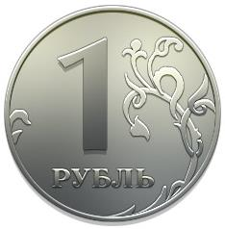
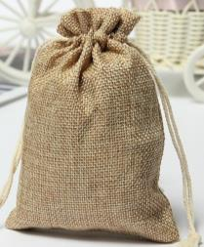
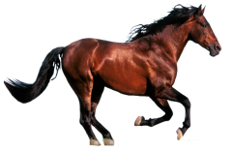
Конкурс
«Узнай произведение».

Slide 13
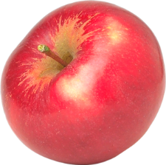
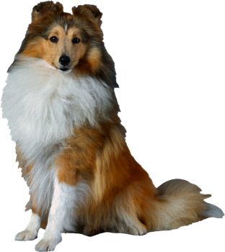
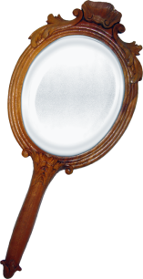
Конкурс
«Узнай произведение».

Slide 14
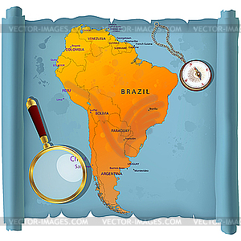
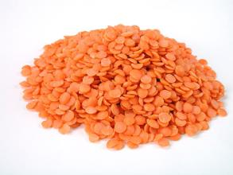
Конкурс
«Узнай произведение».

Slide 15
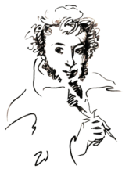
Молодцы!

